Slide 1
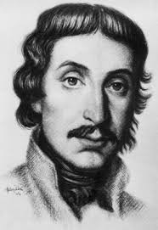
Óda és elégia Csokonai Vitéz Mihály költészetében
Csokonai Vitéz Mihály 1773-ban született Debrecenben, a debreceni kollégiumban kezd tanulni. Kitűnő tanuló volt, a versírási gyakorlatokon tűnt ki leginkább. 1790-től diáktársaival olvasótársaságot szervezett, ahol az olasz költőket tanulmányozza. Az idilli-pásztori műfaj és a rokokó iránti lelkesedése ebből az élményből táplálkozik. 1792-től Kazinczy Ferenccel levelezik, ‘93-ban jelennek meg első versei a Magyar Hírmondóban és az Urániában. 21 évesen a kollégium tanítója lett. Pedagógiájára Rousseau Emilje volt hatással. Előbb Pestre, majd Komáromba megy, ahol megismerkedik Vajda Juliannával, akit verseiben Lillának szólít. 1800-ban visszaköltözik Debrecenbe. 1804-ben Nagyváradon megbetegedik, 1805 elején halt meg.
Az elégia bánatos, melankolikus hangulatú lírai mű, melyek rendszerint fájdalmat, csalódást, fáradt beletörődést, gyászt, sokszor bizakodó megnyugvást fejeznek ki. Az óda emelkedett hangú, magasztos tárgyú, rendszerint bonyolult ritmikájú és felépítésű, terjedelmesebb költemény. Fenséges tárgyat vagy magasztos eszmét ünnepélyes hangon megéneklő lírai költemény. Csokonai több költeményében a két műfaj keveredik, ezét az elegico-óda kifejezést használjuk több művére.

Slide 2
Az estve Az este az irodalmi művekben gyakorta az elcsendesedés, a gondolkodás időszaka. Ilyenkor a képzelet szárnyra tud kelni. A mű első része az este szemléletes leírásával kezdődik. A természeti tájat, évszakot, napszakot, tipikus jellemet megjelenítő művet A picturának (latin, kép) nevezzük. A versindító metafora a napot egy tündöklő hintóval azonosítja.
A vers első felére az alliterációk jellemzőek (új balzsammal bíztató, madarkák meghűlt, míg magát, Barlangjában belől bömböl a mord medve). A mű a látvány leírásával indul, ezután a az este hangjait írja le. A lírai én a folytatásban a szellőkhöz fordul panaszával: szomorú lelkére tőlük, a természet koncerthangjaitól kér enyhülést. Ebben a szakaszban az illatok is megjellenek, még érzékletesebbé téve az este leírását. A természeti kép után a lírai én a saját érzéseiről ír. Rossz hangulatának oka a világ lármája, az emberek zsibongása, és a fösvények csörtetése.
A műre Rousseau gondolatai hatottak, miszerint az ember természeténél fogva jó, azonban a társadalom megrontja. Csokonai szerint minden rossz forrása a magántulajdon megjelenése volt, azelőtt az emberek harmóniában éltek. A születési előjogok és a törvény igazságtalanságai ellen emel szót. Csokonai szerint az emberiség rossz útra tért, Rousseau elméletét hirdeti: vissza a természetbe. Az ősi közösségekben minden ember szabad volt és egyenlő. A vers itt egy másik verstípus, a sententia típusú vers sajátosságait viseli magán. A szententia egy-egy mondás illusztrációja, kifejtése, felépítése szónoki rendet követ: a tétel megnevezését körülírás, bizonyítás, magyarázat követi, összefoglalás zárja.
Csokonai úgy gondolja a magántulajdon megjelenése megsemmisítette az egyenlőséget, s a kapzsiság, a harácsolás került előtérbe, és az elosztáson való vitatkozás sokszor vezetett háborúkhoz. A végén visszatér a mű kezdetén leírt természet, ami még mindig közös, a természet szépségeit gazdag és szegény ugyanúgy élvezheti

Slide 3
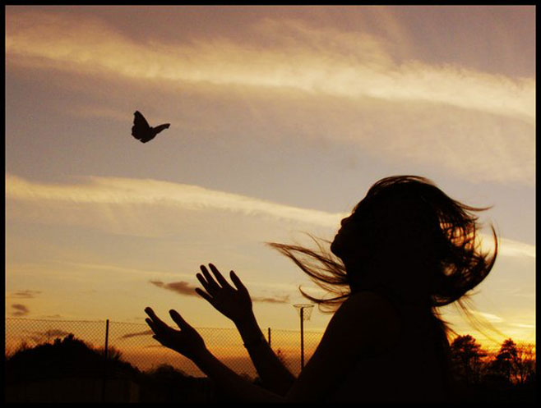
A Reményhez Versében a lírai én egy elvont fogalomhoz fordul, a megszemélyesített Reményt szólítja meg. Műfaja tehát óda. A mű hangulata azonban elégikus, mivel szomorúság, lemondás és reményvesztettség jelenik meg a versben. A vers négy versszakból, 5 és 6 szótagos sorokból áll áll, keresztrímes. Ritmusára a trocheusok (- U) jellemzők. Az első strófában nemcsak megszólítja, hanem be is mutatja a Reményt. Nem is isten, csak annak látszó: csupán elomló tünemény. Az első versszak a jelenről szól. A második versszak a távoli múltat írja le a rokokó készlettárából ismert képpel, a tavaszi kert képeivel, ami a szépséget és bőséget jelképezi, végül a szerelemmel boldogsága beteljesült. A következő szakaszban a közeli múlt jelenik meg, minden visszájára fordul, a lírai én mindent elveszít: álmainak összeomlását, a reményeitől megfosztott lélek sivárságát a kert téli pusztulásával ábrázolja.
A legnagyobb csapás a szerelme, Lilla elvesztése. A befejező versszak az első folytatása, visszatér a jelen idő, keretbe foglalva a verset. A reménytelenség mellett a halálvágy is megjelenik, a veszteségek sorozata után az élet értelmetlenné lett. Klasszicista elem a versben az időmértékes verselés, és a vers arányos megszerkesztettsége, költői képeiben a rokokót idézi.

Slide 4
A Magánossághoz A mű egy elvont fogalmat szólít meg, ez alapján arra gondolhatnánk, hogy a vers műfaja óda, de a magányosság miatt felmerülhet bennünk az elégia műfaj is. A vers a két műfaj határán van (elégico-óda). A versben 11 és 8 szótagos sorok találhatóak, az azonos hosszúságú sorok rímelnek. A lírai én a magányt hívja, amitől mások tartanak, „útálnak”, hiszen számára a megnyugvást, enyhülést jelenti. Az első versszak megmadja a helyet, ahol megtalálta a nyugalmát, a második és a harmadik versszak egy a pictura, a táj rokokó stílusú lefestése. A pictura után jön a sententia, az elmélkedés. A magányt óhajtja a fösvény, de számára büntetés, kerüli a nagyravágyót, a királyi udvarokat, felkeresi és segíti a szomorkodókat, a bölcseket és a költőket, akiknek az alkotáshoz, az elmélkedéshez szükséges a magány.
A lírai én számára igaz társ, hűséges hozzá, ellentétben a világi barátaival. A halálba a lírai ént csak a magány kíséri el a halálba, kínjai elmúlását reméli a végső, örök nyugalomtól. Az utolsó versszakban megismétlődik az első versszak megszólítása, keretbe foglalja a verset.

